Slide 1
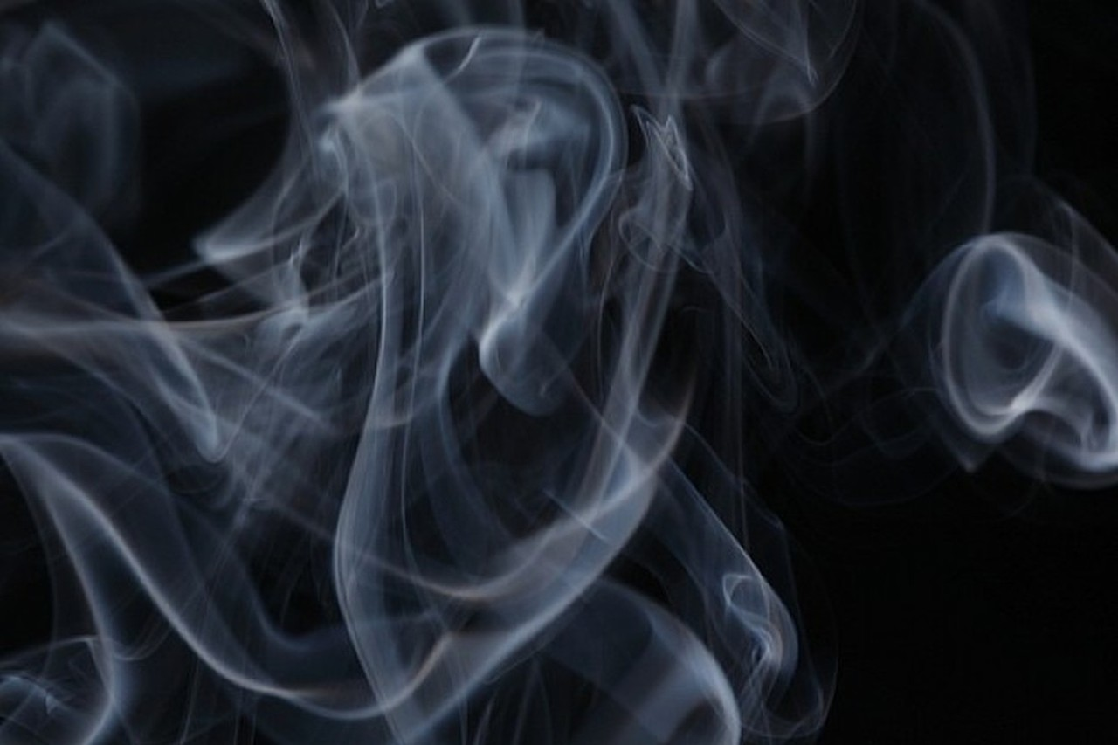
МБОУ «СОШ» № 119»
Авиастроительного района города Казани
Наркотики и дыхание
Выполнил: Цвященко Богдан, 9А класс

Slide 2

Дыхание
здорового человека
Глубина и частота дыхания регулируются потребностями организма. В механизмах регуляции участвуют хеморецепторы, возбуждающиеся углекислым газом. Если концентрация углекислого газа повышается, то эти рецепторы возбуждаются, а от них возбуждение по нервам передается в дыхательный центр. Дыхательный центр повышает глубину и частоту дыханий. Так бывает в норме

Slide 3
Дыхание
наркомана
Наркотики "анальгезируют« (обезболивают хеморецепторы), поэтому при накоплении углекислого газа эти рецепторы до нормального уровня не возбуждаются. Угнетается активность дыхательного центра. Наркоман уже никогда не сможет дышать досыта. Он обрекает себя на пожизненное кислородное голодание (гипоксию).
Гипоксия в норме развивается обычно в старческом возрасте в результате болезней легких, сердца, сосудов, а также отравлений алкоголем, угарным газом и других болезней. Гипоксия является непосредственной причиной смерти при большинстве заболеваний.

Slide 4
Дыхание
и кашель
Человек, начавший принимать наркотики, отключает защитный механизм кашля. Даже при простуде кашля нет. В легких наркомана накапливается слизь, гной, компоненты дыма, пыли. Легкие наркомана можно сравнить с переполненной плевательницей: не может отхаркнуть наружу, а значит плюет в самого себя, во внутреннее пространство своих легких. Следующих этап – мокрота разлагается, микробы размножается.
Наркоторговцы об этом не говорят, и, к сожалению, наркоманы об этом не знают.

Slide 5
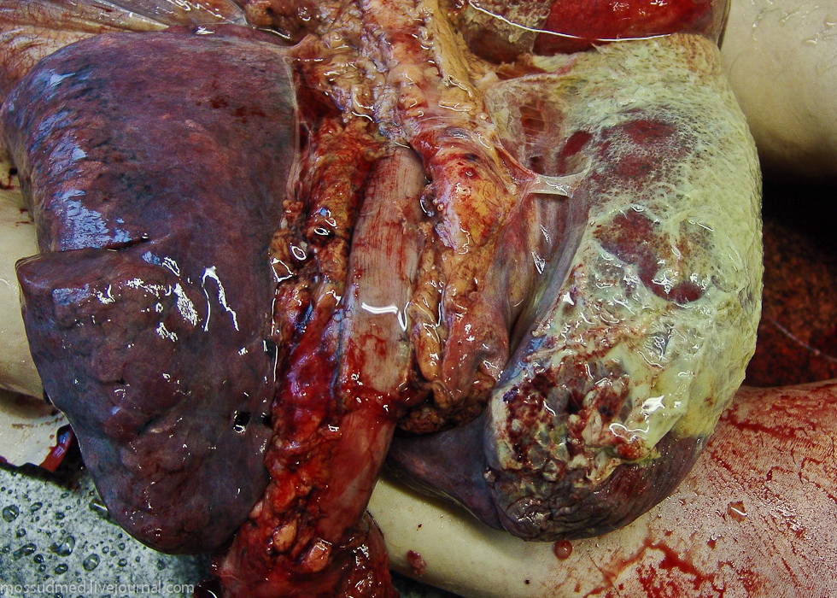
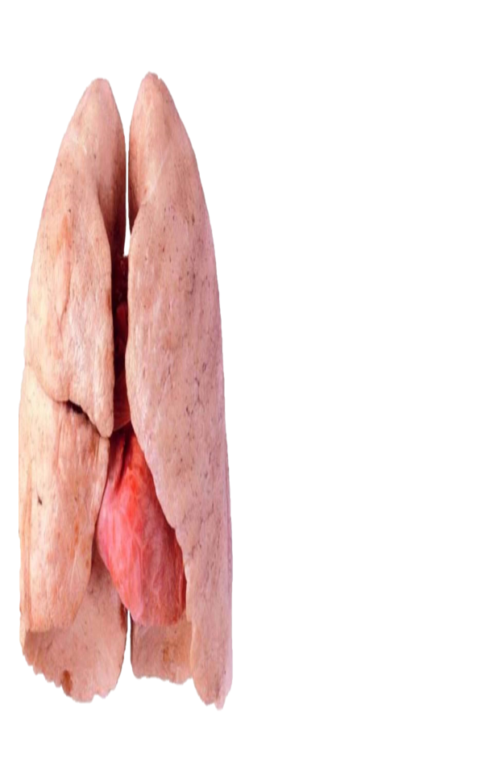
Легкие здорового человека
Легкие наркомана

Slide 6
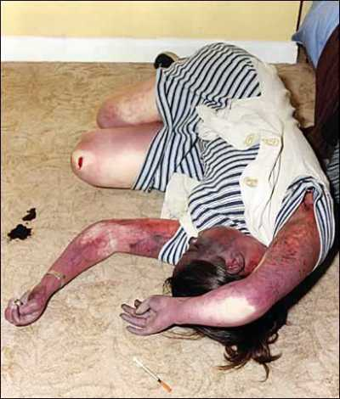
Наркоманы также чаще всего умирают от остановки дыхания при случайной передозировке наркотиков. Смерть наступает уже через 5 минут после внутривенного введения наркотика. Помощь обычно не могут и не успевают оказать.

Slide 7
Человек, выбирающий наркотический кайф, обрекает себя на медленное самоудушение!
Выбор за тобой:
Жизнь или Смерть от наркотиков!

Slide 8
Источники
http://narkotik.net.ua/articles-dyhanie.html
http://narcologia.ru/narkomaniya/narkotiki-narkomaniya
http://healthinfo.ua/problem/narkotiki/full

